Slide 1
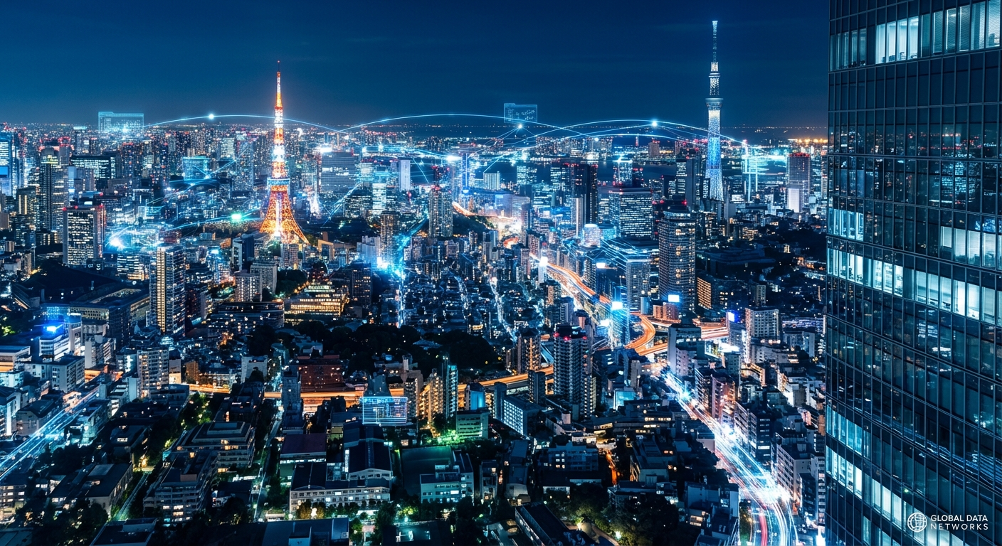
対話するだけで提案書が完成するAIシステムの紹介
株式会社シグマクシス
2026/2

Slide 2
アジェンダ
1. 提案書作成の課題
2. システムの仕組み
3. 使うほど賢くなる仕組み
4. 今後の展開

Slide 3
1. 提案書作成の課題

Slide 4
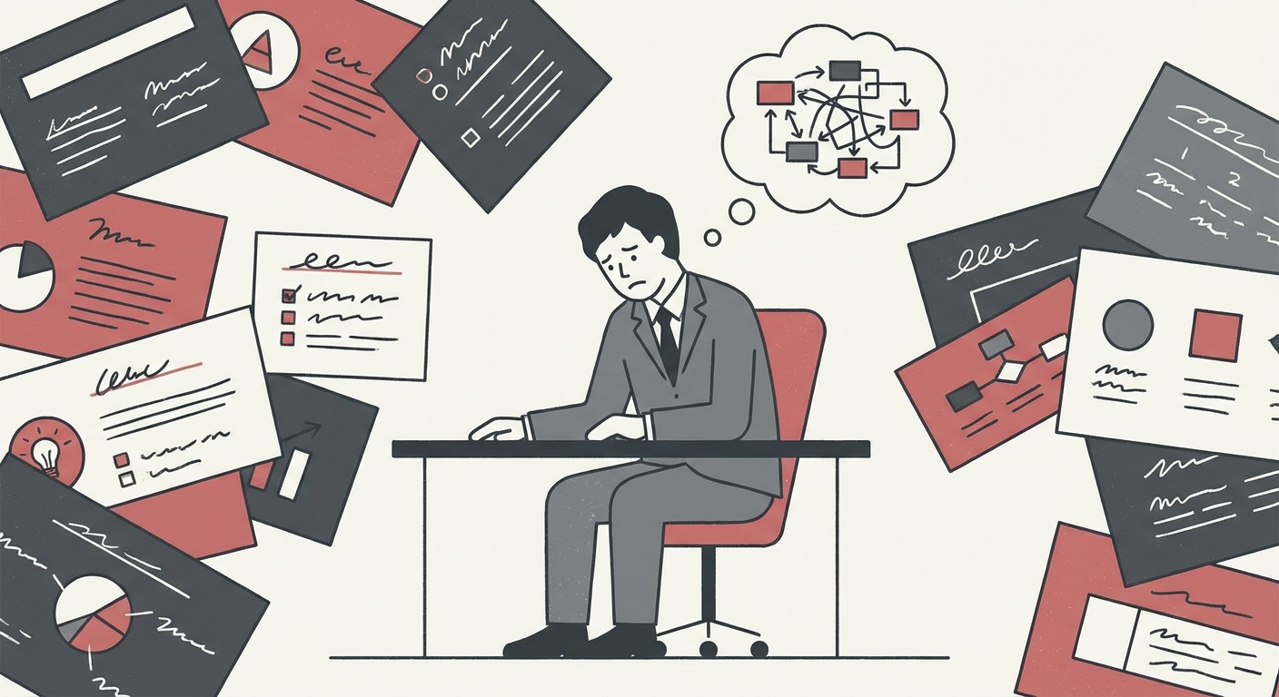
時間・品質・再利用の3つの壁
内容を考える時間よりデザイン調整に時間を取られ、品質も属人的になっている
・提案書1本に平均3〜5時間、うち半分以上がレイアウト調整
・テンプレートの使い方が人によってバラバラで品質にばらつき
・過去の良い資料が個人PCに埋もれ、ナレッジとして再利用されない
時間
3〜5時間/本
品質
属人的
再利用
埋もれる

Slide 5
2. システムの仕組み

Slide 6
思考と実行を分離する3層構造
AIが内容を考え、JSONで設計し、Pythonが忠実に描画するプロッター・パラダイム
・思考層: Claude Code がユーザーと対話しJSONアウトラインを生成
・中間言語: JSONでスライド構造・図解・画像プロンプトを定義
・実行層: pptx_engine.py が python-pptx でテンプレートに忠実描画
・画像層: Gemini API が各スライドにAI画像を自動生成
思考層
Claude Code
中間言語
JSON
実行層
pptx_engine

Slide 7
対話だけで完結する操作フロー
要望を伝えるだけでアウトライン生成から視覚確認まで、VSCode上で完結する
・Step1: 要望を伝える → AIがTier 1アウトラインを自動生成
・Step2: VSCodeで直接編集 or チャットで修正指示
・Step3: 承認後、Tier 2展開 → PPTX結合 → PowerPoint自動起動
・Step4: サムネイルPNG生成 → AIが視覚的に品質チェック・改善提案
Step1
要望
Step2
JSON編集
Step3
PPTX生成
Step4
視覚確認

Slide 8
3. 使うほど賢くなる仕組み

Slide 9
オンデマンドスキルでAIが専門家に変身
必要な時だけ専門知識を読み込み、トークン節約と高品質を両立する
・skills/ フォルダにデザイン原則・評価基準・構成ガイドを格納
・通常の生成では読み込まない → トークンを節約
・診断・改善時に必要なスキルだけ Read → その場で専門家に
・ノウハウを追記するたびにAIの能力が蓄積的に向上
design_principles
デザイン原則
critique_rubric
評価ルーブリック
outline_guide
構成ガイド

Slide 10
プロジェクト単位のナレッジ蓄積
slides/YYYYMMDD_プロジェクト名/ に全成果物を集約し、GitHubで一元管理する
・プロジェクトごとにサブフォルダを自動生成
・outline.json + Tier 2 JSON + PPTX + サムネイルを一箇所に集約
・GitHubにコミット → チーム共有・過去資料の検索が容易
・レシピ化すれば同じ構成の提案書を即座に再生成可能
slides/
20260212_DX提案/
outline + slides/ + .pptx
20260215_報告書/
outline + slides/ + .pptx

Slide 11
4. 今後の展開

Slide 12
自律的に進化するシステムへ
スキルの蓄積とフィードバックループで、使うほど賢くなるシステムを目指す
・レシピライブラリ充実 → 業種・用途別テンプレートを蓄積
・視覚的セルフコレクションの自動化 → 生成→確認→修正ループ
・マルチテンプレート対応 → 複数のPPTXテンプレートに拡張
・スライド単位の差し替え → 既存PPTXの一部だけ更新
現在
v2.0
近未来
レシピ拡充
将来
自律進化

Slide 13
ご確認ありがとうございました

